Slide 1
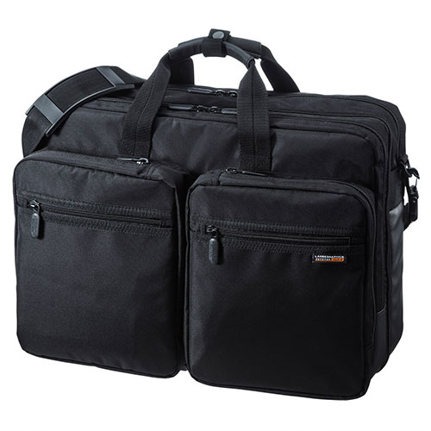
【提案書】
サンワサプライ 3WAYビジネスバッグ(ダブルルーム仕様・15.6型ノートPC収納)
特徴
リュック・ショルダー・手提げの3WAYで使える大型ビジネスバッグ。15.6インチワイドまでのノートPCと、10.1型までのタブレット、スマートフォンも全て収納できて出張にも便利。
納期
納期スペース
仕様
サイズ：W23×H21.5×底マチ10?
容量：約5L
重量：20g
機能：バッグと巾着袋両方で使える
付属品：ショルダーストラップ 125?(調節可能)
お見積
お見積りスペース

